Slide 1
Диференційна діагностика гепатолієнального синдрому
Одеський національний медичний університет
Кафедра внутрішньої медицини №2
Практичне/семінарське заняття
6 курс
2022-2023 учбовий рік

Slide 2
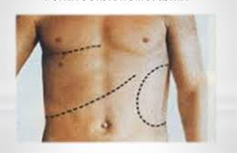
Гепатолієнальний синдром – поєднане збільшення печінки та селезінки, зумовлене залученням у патологічний процес обох органів.

Slide 3
Причини гепатолієнального синдрома
Дифузні захворювання печінки:
- цироз печінки
2. Порушення кровоплину в системах воротної та селезінкових вен:
- хронічний тромбоз портальної чи селезінкової вени
- хвороба та синдром Бадда- Кіарі
3. Хвороби обміну речовин:
-гемохроматоз
-амілоїдоз печінки
4. Інфекційні і паразитарні захворювання:
-інфекційний мононуклеоз
-малярія
-інфекційний ендокардит
5. Хвороби крові та лімфоїдної тканини:
-гемолітична анемія
-лейкоз
-лімфогрануломатоз
6. Правошлуночкова недостатність при хронічному
легеневому серці

Slide 4
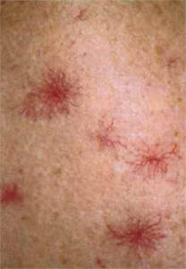

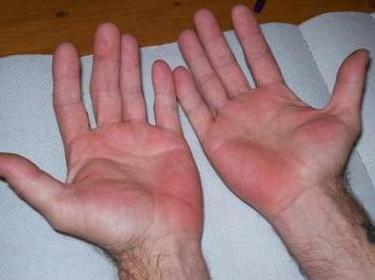
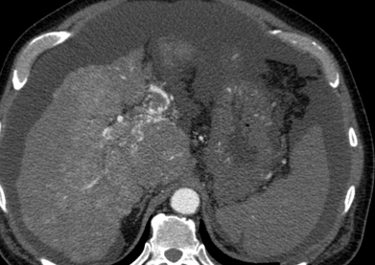
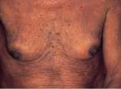
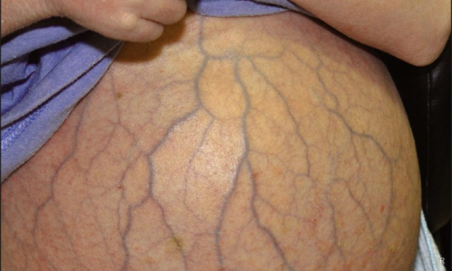
Цироз печінки

Slide 5
Класифікація цироза печінки за Чайлд-Пью
Параметр |  | Бали
 | 1 | 2 | 3
Асцит | Немає | М‘який, легко піддається лікуванню | Напружений, погано піддається лікуванню
Енцефалопатія | Немає | Легка (I—II) | Важка (III—IV)
Білірубін, мкмоль/л | Менш ніж 34 | 34—51 | Більш ніж 51
Альбумін, г/л | Більш ніж 35 | 28-35 | Менш ніж 28
ПТИ, % | Більш ніж 60 | 40-60 | Менш ніж 40
5-6 балів - клас A, 7—9 балів — клас B, 10-15 балів - клас C

Slide 6
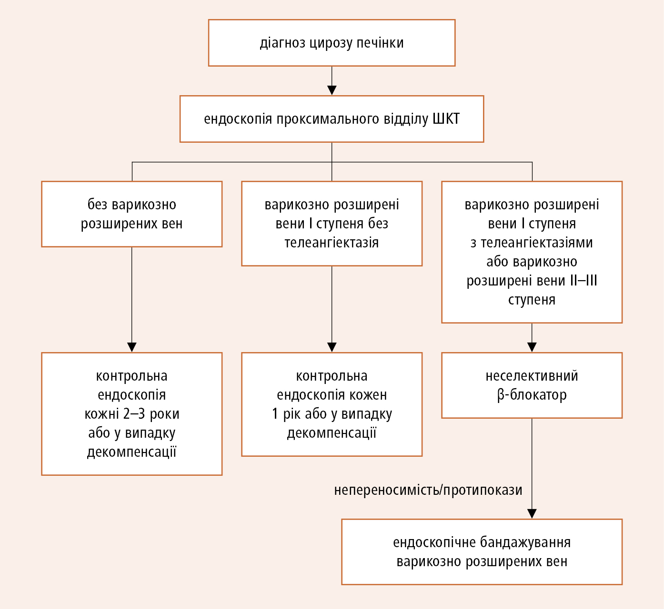
Цироз печінки

Slide 7
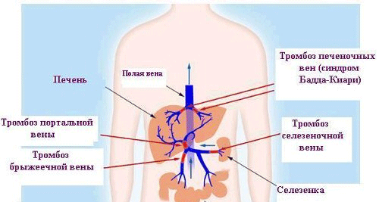
Причини:
- ідіопатичний тромбоз (у ≈50 % випадків )
цироз печінки (найчастіша відома причина, тромбоз портальної вени спостерігається у 10–25 % хворих)
пухлини печінки та підшлункової залози
мієлопроліфераційні новоутвори
стани гіперкоагуляції
травми
компресія на портальну вену (кісти підшлункової залози, пухлини сусідніх органів).
Тромбоз портальної вени
Хронічний тромбоз воротної вени : зазвичай, без асциту та ознак пошкодження печінки, у той час, як значно виражені симптоми портальної гіпертензії (спленомегалія, варикозно розширені вени стравоходу); основним ускладненням є кровотеча з варикозно розширених вен стравоходу.

Slide 8
Тромбоз портальної вени
Діагностика
Ультразвукова доплерографія
Магнітно-резонансна ангіографія
КТ-ангіографія

Slide 9
Хвороба та синдром Бадда-Кіарі
Хвороба Бадда-Кіарі – облітеруючий ендофлебіт печінкових вен з тромбозом та наступною їх оклюзією, а також аномалії печінкових вен, що призводять до порушення венозного відтоку з печінки.
Синдром Бадда-Кіарі – вторинне порушення відтоку крові з печінки при деяких патологічних станах, не пов'язаних зі станом судин печінки
Гепатомегалія переважає над спленомегалією + жовтяниця + асцит

Slide 10
Хвороба та синдром Бадда-Кіарі
Діагностика
Ультразвукова доплерографія
Магнітно-резонансна ангіографія
КТ-ангіографія

Slide 11
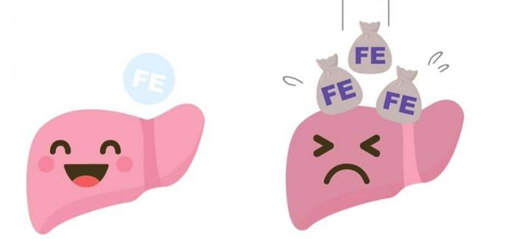
Гемохроматоз
Гемохроматоз є спадковим захворюванням, що змінює метаболізм заліза. Він викликаний дефектом в гені, який є ключовим для регулювання кількості заліза, що поглинається з їжі. Ведуча мутація - C282Y. Аномальна робота гена спричиняє надмірне поглинання заліза, навіть якщо його вже достатньо в організмі. Через деякий час це додаткове залізо стає токсичним, насамперед для печінки.

Slide 12
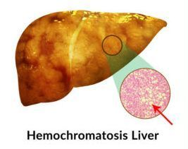
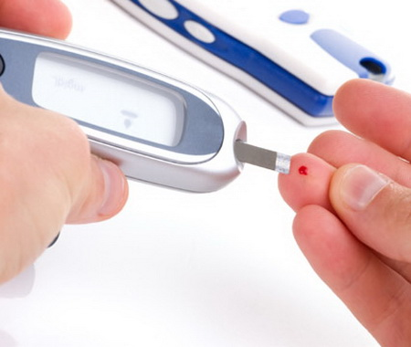
Гемохроматоз
Печінка – орган, що найчастіше вражається при гемохроматозі. Клінічна картина може бути різною, включаючи безсимптомне підвищення рівня сироваткових амінотрансфераз, неспецифічний біль у правому верхньому квадранті або ускладнення кінцевої стадії захворювання печінки.
Поширеність діабету серед хворих на гемохроматоз оцінюється приблизно в 13%-23%. Патогенез цукрового діабету при СГ передбачає травмування β-острівцевих клітин підшлункової залози через накопичення заліза та розвиток печінкової резистентності до інсуліну через супутнє ураження печінки.

Slide 13
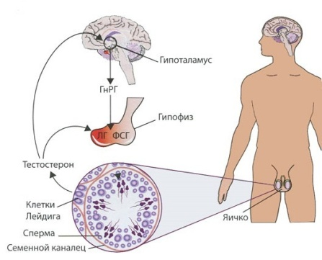

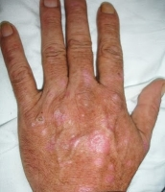
Гемохроматоз
Гіпогонадотропний гіпогонадизм - найпоширеніший недіабетичний ендокринний розлад при гемохроматозі, що виникає внаслідок накопичення заліза в гіпофізі. У чоловіків це імпотенція, втрата лібідо та остеопороз, тоді як у жінок це викликає аменорею або, рідше, передчасну менопаузу.
Артропатія розвивається у пацієнтів з гемохроматозом, переважно у другому та третьому метакарпофалангеальних суглобах.
Артропатія, як правило, симетрична і може бути моно- або поліартикулярною.
Гіперпігментація може бути одним із ранніх ознак - появи характерного металевого або шиферного сірого відтінку, який зазвичай називають бронзовим. Найкраще його ідентифікувати, порівнявши розгинальну поверхню передпліччя з шкірою здорової людини.

Slide 14
Гемохроматоз
Первинний підхід до оцінки пацієнтів із підозрами на перевантаження залізом включає визначення рівня заліза в сироватці крові, насичення трасферину залізом (НТЗ) та сироваткового феритину
НТЗ є кращим початковим скринінг-тестом. НТЗ, що перевищує 45%, визначається у 97,9–100% гомозигот C282Y

Slide 15
Амілоїдоз печінки
Первинний (AL-амілоїдоз)
У таких хворих не вдається встановити фактор порушення імунної системи і білкового обміну.
Вторинний (АА-амілоїдоз)
Виникає через вплив на людину різних хвороб. На його виникнення безпосередньо впливають такі хвороби:
  бронхоектатична хвороба
  ревматоїдний артрит
  остеомієліт;
  анкілозуючий спондилоартрит
  туберкульоз
  мієломна хвороба.
Спадковий (AF-амілоїдоз)
Передається в певних етнічних групах , напр. у вигляді середземноморської інтермітуючої лихоманки.
АН-амілоїдоз
Розвивається внаслідок проходження людиною курсів гемодіалізу

Slide 16
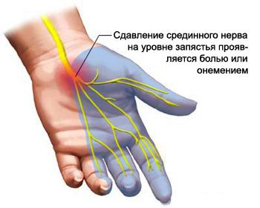
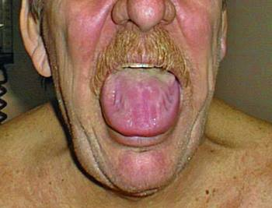
Амілоїдоз, симптоми
виражена втома
ортостатична гіпотензія
задишка
набряки
протеинурия
карпальний тунельний синдром
периферична нейропатія
гепато/спленомегалія
макроглосія
«переміжна кульгавість» нижньої щелепи
карпальний тунельний синдром
макроглосія

Slide 17
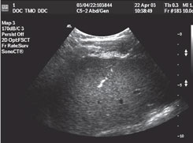
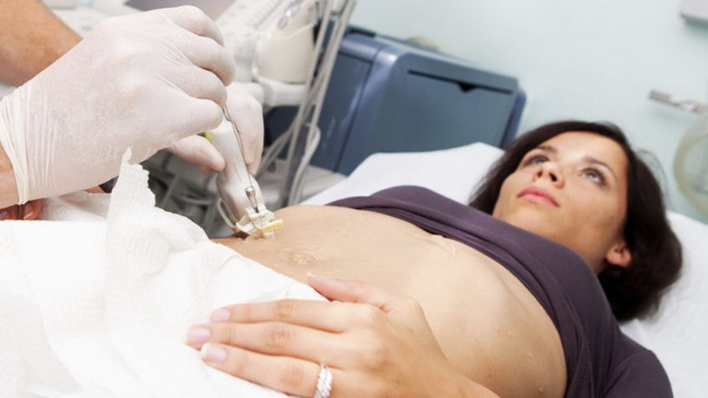
При амілоїдозі найчастіше проводять біопсію підшкірної жирової клітковини черевної стінки; діагностичний алгоритм включає дослідження біоптату з фарбуванням конго червоним і вивчення препарату під зеленим подвійним променезалом-ленням у поляризаційному мікроскопі
Амілоїдоз печінки
Вирішальне значення
для діагностики має
пункційна біопсія печінки

Slide 18
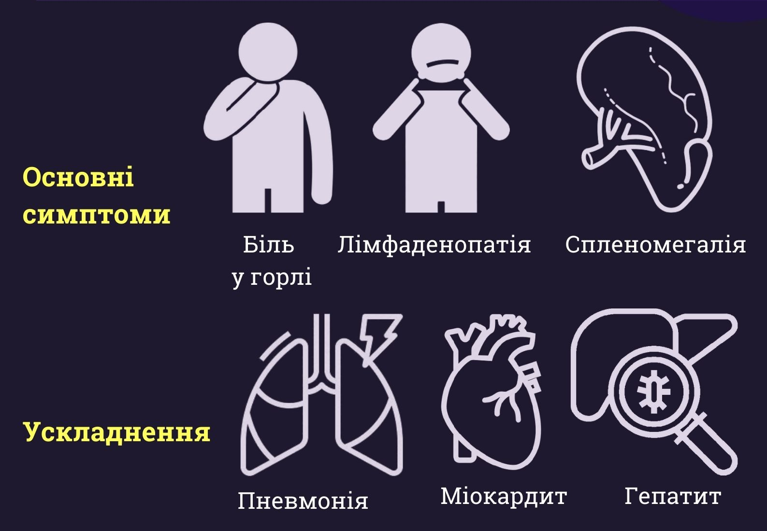
Мононуклеоз

Slide 19
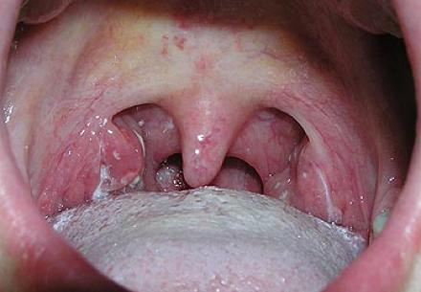
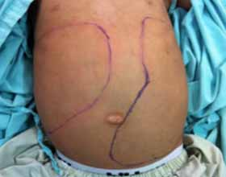
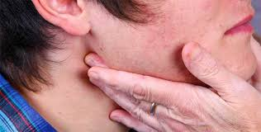
Мононуклеоз

Slide 20
Лабораторна діагностика
інфекційного мононуклеозу
ПЛР (полімеразна ланцюгова реакція) - виявлення ДНК вірусу у мазку з мигдаликів
ІФА (імуноферментний аналіз) - найбільш використовуваний, т.к дозволяє визначити специфічні IgG і M саме до вірусу Епштейна-Барр, навіть при їх невеликій кількості, що дозволяє визначити стадію захворювання (гострий або хронічний)

Slide 21
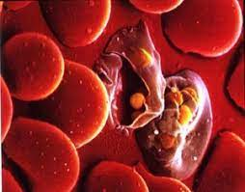
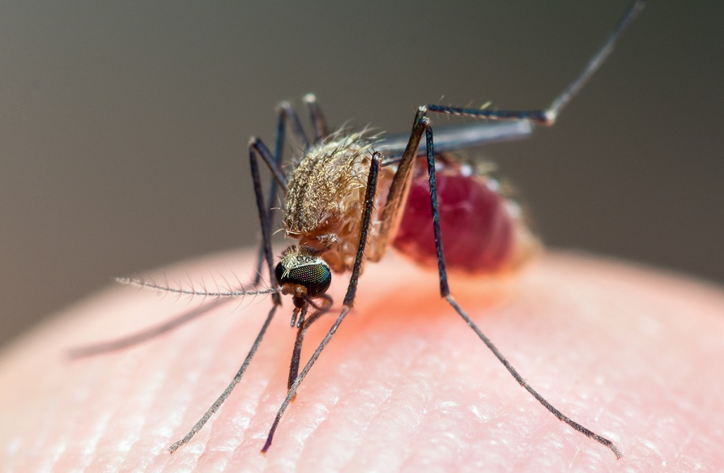
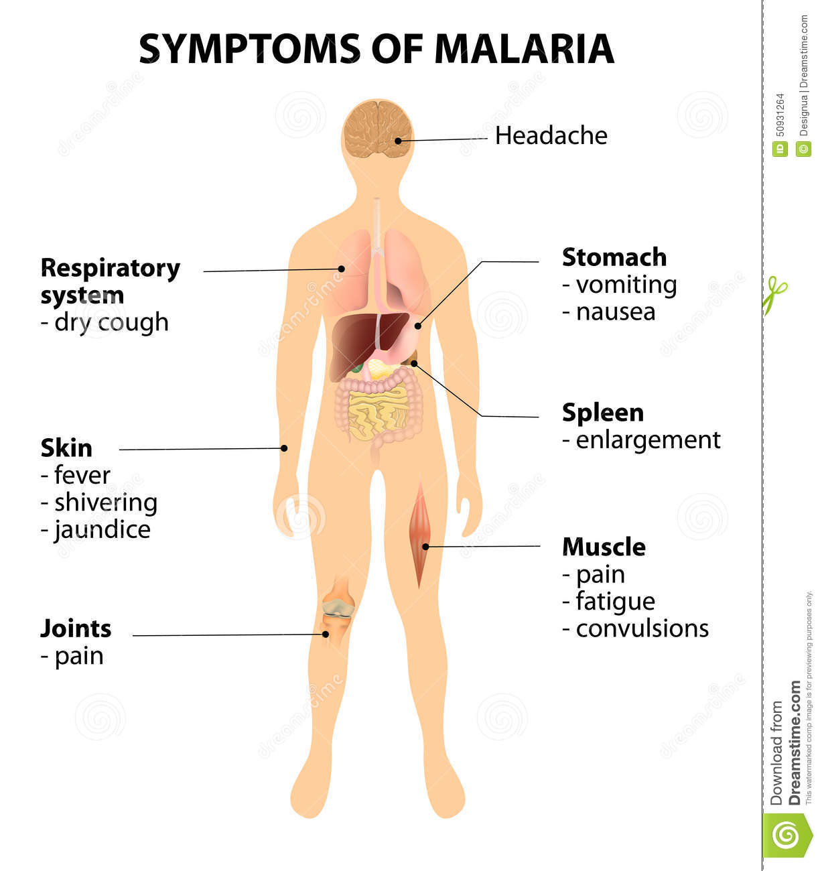
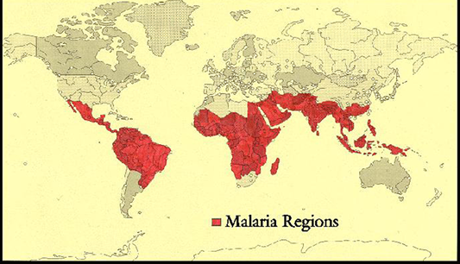
Малярія

Slide 22
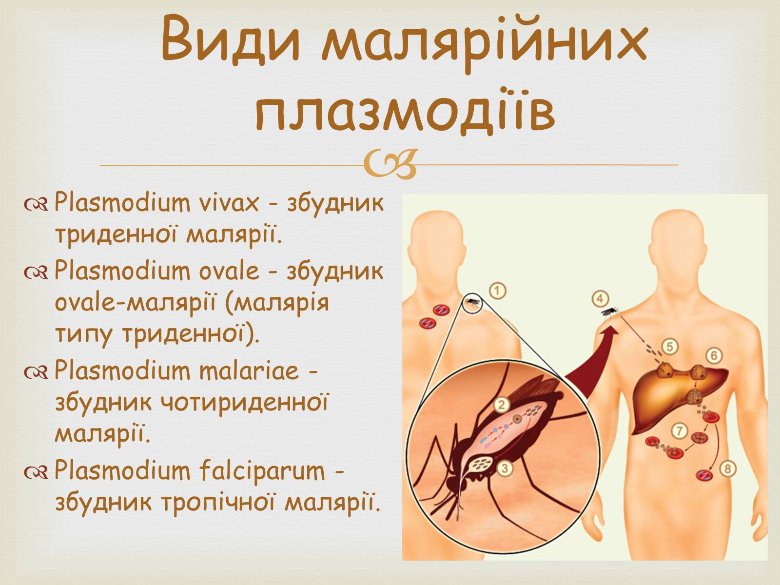

Slide 23
Малярія
лабораторна діагностика
1.Мікроскопічне дослідження - зразок крові досліджують у вигляді товстого або тонкого мазка крові, фарбують за Романовським-Гімзою та досліджують за допомогою занурювального об’єктива 100Х.
2. Швидкий діагностичний тест (RDT) – це альтернативний спосіб швидкого встановлення діагнозу малярійної інфекції шляхом виявлення специфічних антигенів малярії в крові людини (pGluDH, білок II, багатий гістидином, pLDH, pAldo). Через 15 хвилин наявність специфічних смуг у вікні тест-картки вказує, чи інфікований пацієнт Plasmodium falciparum або одним із інших 3 видів плазмодію.
3. Серологічний тест може бути корисним для:
скринінгу донорів крові, щоб унеможливити випадки трансфузійної малярії, коли паразитемія донора може бути нижче рівня у крові, який можна виявити
тестування пацієнта, як правило, з ендемічної зони, у якого були повторні або хронічні малярійні інфекції на стан, відомий як синдром тропічної спленомегалії
Тестування пацієнта, який нещодавно лікувався від малярії, але наявність у якого малярії під питанням.

Slide 24
Інфекційний ендокардит
Запальне захворювання ендокарда інфекційної етіології, зумовлене інвазією збудника з його локалізацією на клапанних структурах, ендокарді, ендотелії в зоні прилеглих до серця магістральних судин, що супроводжується, як правило, бактеріємією та ураженням різних органів і систем організму.

Slide 25
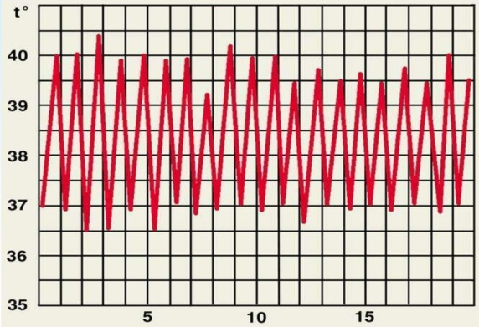
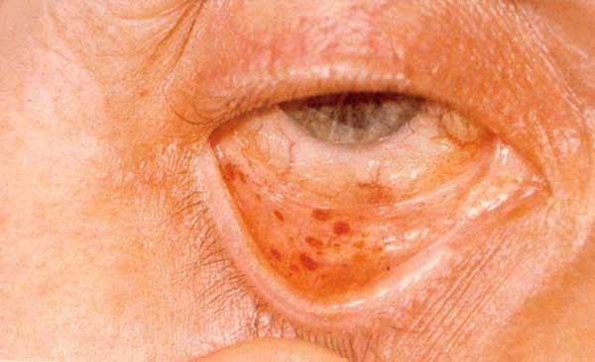

Інфекційний ендокардит
клінічні критерії
1) наявність частіше аортального діастолічного шуму в результаті клапанної недостатності та вегетацій на клапанах - діагностуються через 2–3 тижні від початку захворювання
2) відносно швидка динаміка шумів серця
3) поява чи прогресування ознак ХСН (більш ніж у 50% випадків);
4) гепатоспленомегалія
5) гектичний тип лихоманки (може бути відсутнім у 3–15% випадків);
6) симптом Лібмана – Сакса (петехіальна висипка на кон’юнктиві ока)
та Джейнуея (маленькі еритематозні папули в ділянці шкіри долонь);
7) ембологенні інфаркти міокарда (виникають часто) та/або тромбоемболії в різні органи
8) абсцедуючі пневмонії, особливо при інфекційному ендокардиті правих відділів серця у ін'єкційних наркоманів

Slide 26
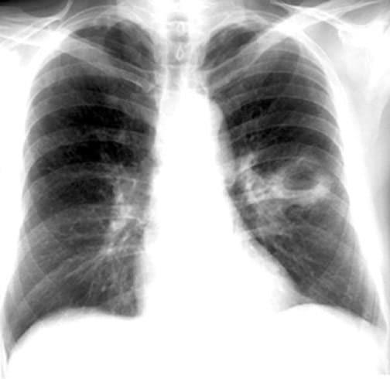
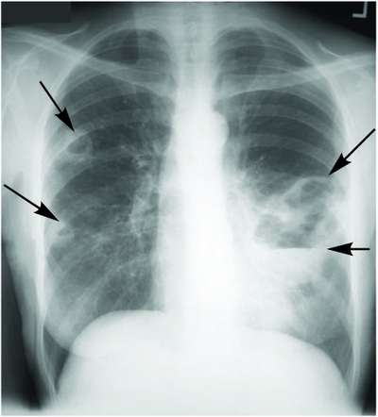
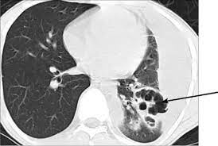
Інфекційний ендокардит
клінічні критерії
1) наявність частіше аортального діастолічного шуму в результаті клапанної недостатності та вегетацій на клапанах - діагностуються через 2–3 тижні від початку захворювання
2) відносно швидка динаміка шумів серця
3) поява чи прогресування ознак ХСН (більш ніж у 50% випадків);
4) гепатоспленомегалія
5) гектичний тип лихоманки (може бути відсутнім у 3–15% випадків);
6) симптом Лібмана – Сакса (петехіальна висипка на кон’юнктиві ока)
та Джейнуея (маленькі еритематозні папули в ділянці шкіри долонь);
7) ембологенні інфаркти міокарда (виникають часто) та/або тромбоемболії в різні органи
8) абсцедуючі пневмонії, особливо при інфекційному ендокардиті правих відділів серця у ін'єкційних наркоманів

Slide 27
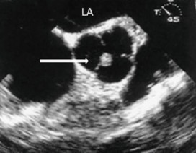
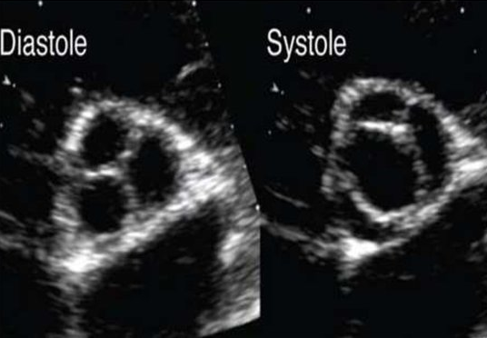
Інфекційний ендокардит
великі критерії діагностики Duke
1. Позитивна гемокультура на збудник захворювання у 2 різних пробах (роблять не менше 3 посівів із проміжком не менше 1 год)
2. ЕхоКГ-ознаки — вегетації на клапанах серця (тромботичні маси або поліпи в ендокарді), візуалізація протеза чи фістули, недостатність протезованого клапана, особливо в пізні терміни імплантації

Slide 28
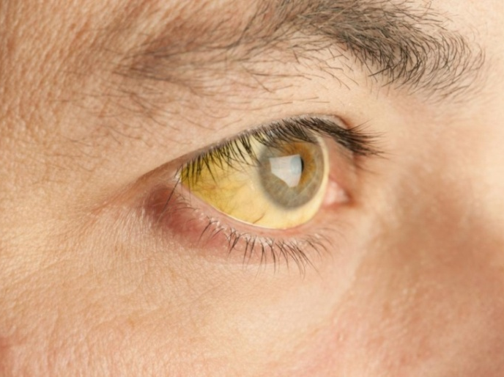
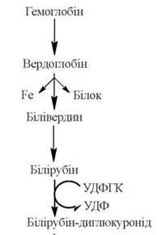
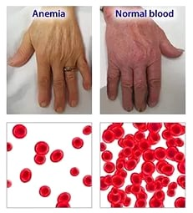
Гемолітична анемія
неконюгований
білірубін

Slide 29
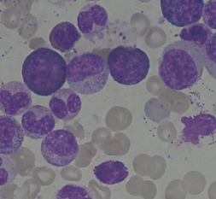
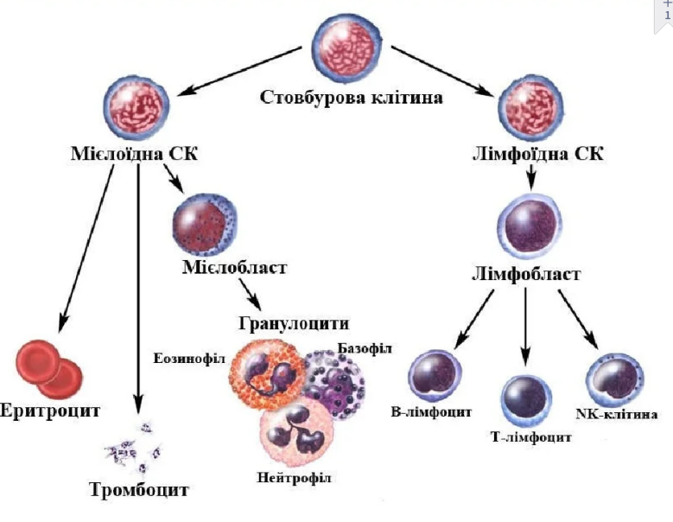
Хронічний мієлолейкоз
Онкологічне захворювання що характеризується посиленим та нерегульованим ростом патологічних мієлоїдних клітин у червоному кістковому мозку та накопиченням цих клітин у крові.

Slide 30
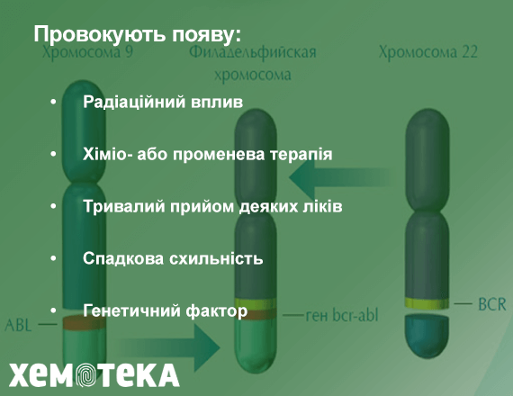
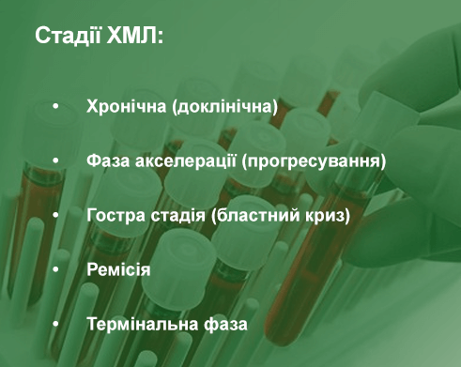
Хронічний мієлолейкоз
Клінічні симптоми слабко виявлені: послаблюється апетит, є втрата ваги, спостерігаються слабкість, швидка стомлюваність. Діагностика на основі результатів загального аналізу крові.
Посилюється відчуття втоми, розвиваються анемія та тромбоцитопенія, проявляються кровоточивість і ураження шкіри.
Кількість аномальних клітин білої крові більш ніж 20%. Лихоманка. Гепатоспленомегалія

Slide 31
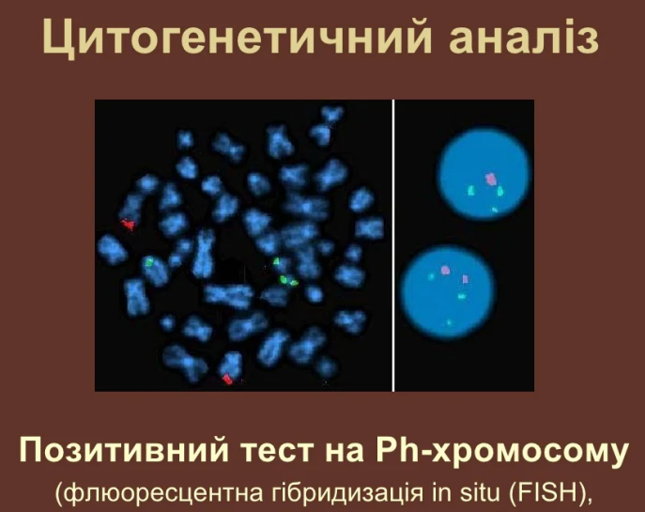
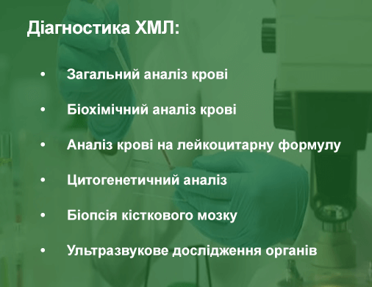
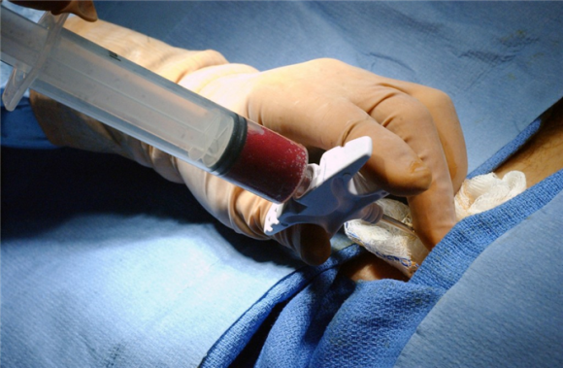
Хронічний мієлолейкоз

Slide 32
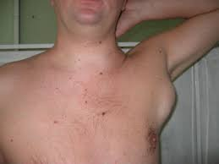
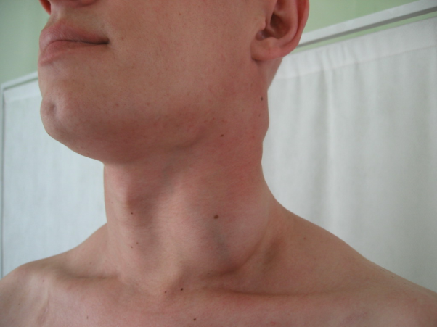
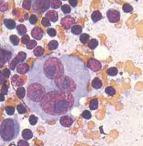
Лімфогрануломатоз (Хвороба Ходжкіна)
первинне пухлинне захворювання лімфатичної системи, що характеризується гранулематозними розростаннями з наявністю клітин Березовського — Штернберга

Slide 33
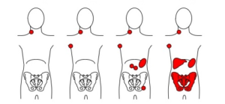
Лімфогрануломатоз (Хвороба Ходжкіна) стадії
1
2
3
4

Slide 34
Клінічні прояви лімфогранулематозу
Місцеві ознаки:
збільшення лімфовузлів щільно-еластичної консистенції
лімфовузли спаяні між собою (“пакет”)
не спаяні зі шкірою
Загальні симптоми:
гарячка неправильного, хвилеподібного чи постійного характеру
свербіж шкіри
заливний піт
наростаюча слабкість
сплено- та гепатомегалія
зміни в загальному крові (лейкоцитоз або лейкопенія, моноцитоз. анемія)

Slide 35
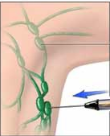
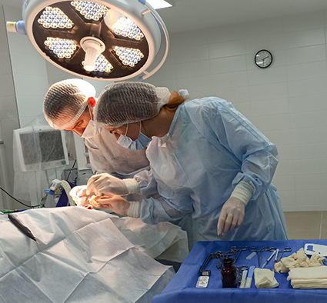
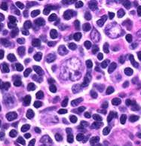
Верифікація лімфогранулематозу
Пункційна біопсія
лімфовузла
Ексцизійна біопсія
лімфовузла
Гістологічне
дослідження

Slide 36

Правошлуночкова
серцева
недостатність
Легеневе серце (як найбільш часта причина)— це патологічний стан, який характеризується гіпертрофією і /або дилатацією правого шлуночка серця в результаті легеневої гіпертензії, зумовленої первинними захворюваннями бронхолегеневого апарату, судин легень або торакодіафрагмальними порушеннями

Slide 37
Хронічне легеневе серце
За причинами його розвитку:
бронхолегеневе — обструктивні процеси в бронхах, фіброз, пневмосклероз, полікістоз легень
васкулярне — первинна ЛГ, повторні емболії, артеріїти, резекція легені
торакодіафрагмальне — кіфосколіоз, плевральні спайки, ожиріння
За станом компенсації:
компенсоване
декомпенсоване

Slide 38
Дякую за увагу!

